Slide 1
JOONISTAME NUMBRIST
6
Heli Pundonen
2010

Slide 2
JOONISTAME NUMBRITEST
See teema sobib käsitlemiseks nii algklassides, kui ka lasteaia vanemas astmes.

Slide 3
TEHNIKAD
Viltpliiats
Värvipliiats
Pastell

Slide 4
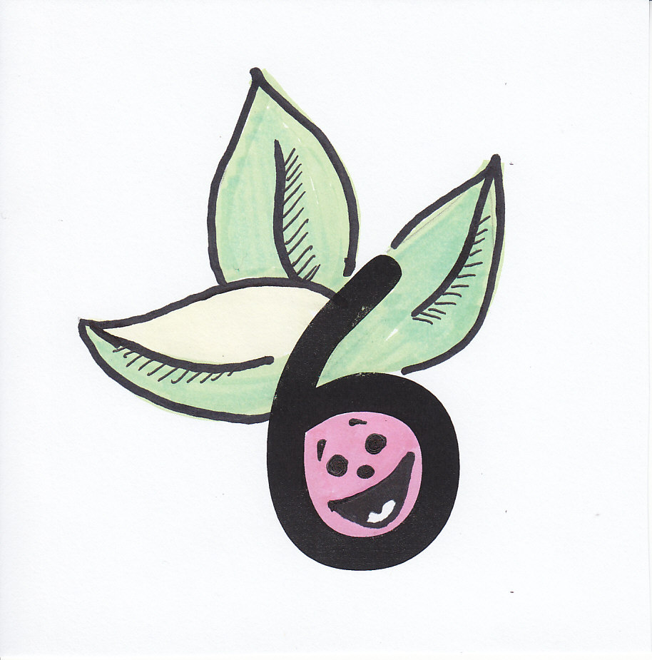
6 MARI

Slide 5
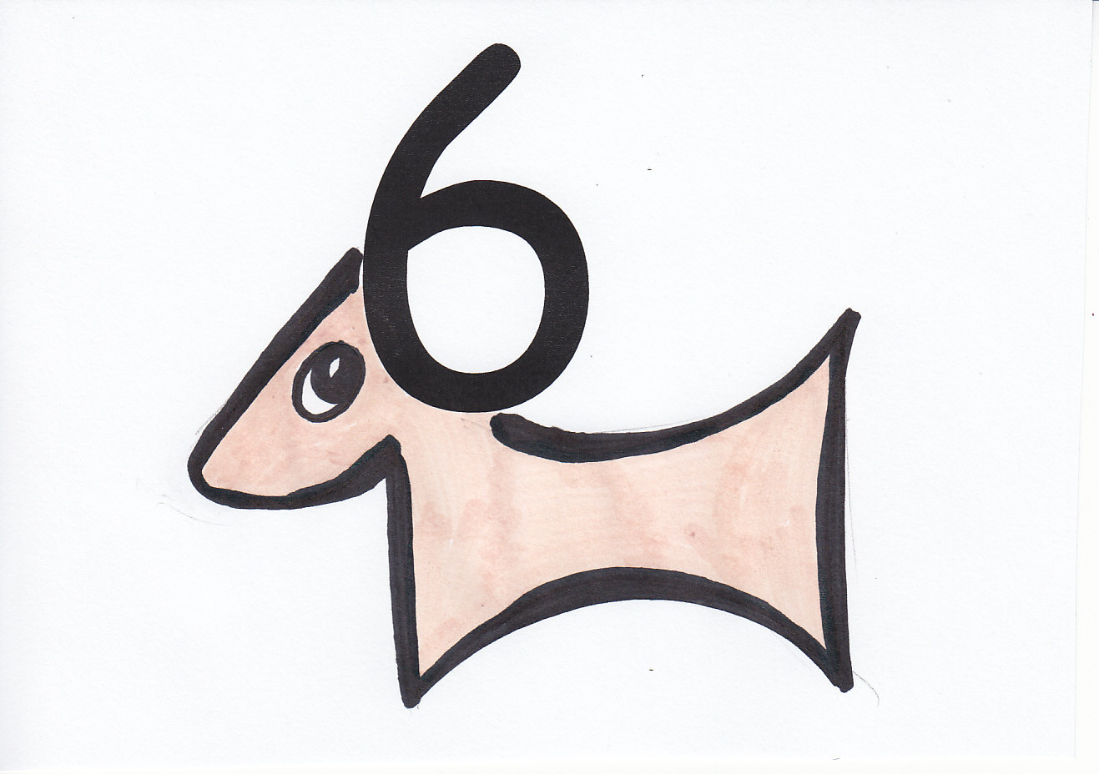
6 JÄÄR

Slide 6
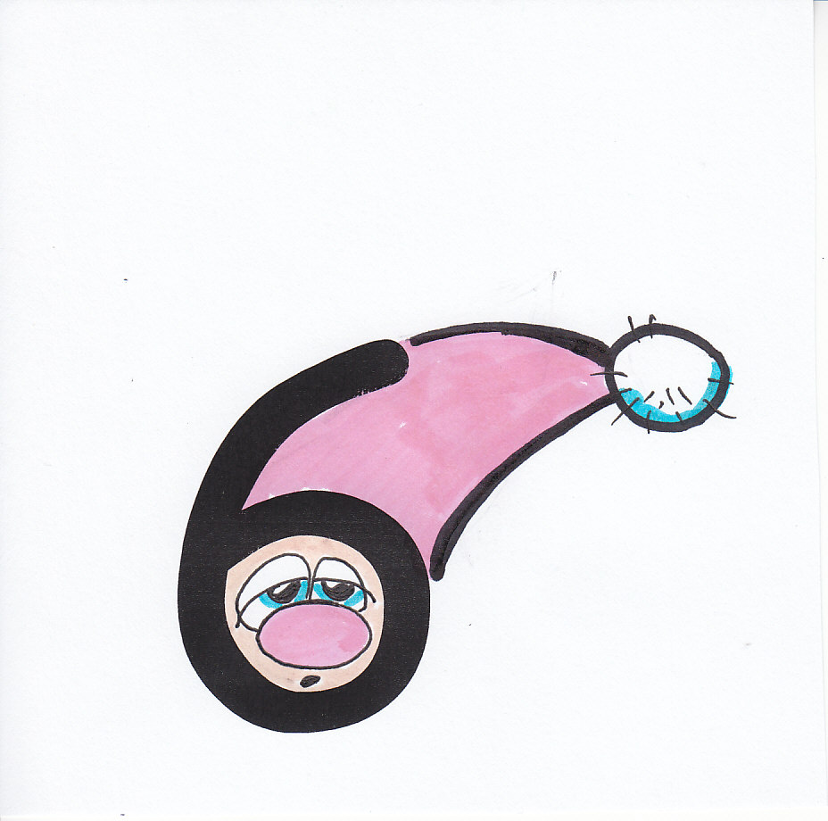
6 PÄKAPIKK

Slide 7
